Slide 1
TRƯỜNG TIỂU HỌC HIỆP CÁT
KÍNH CHÀO QUÝ THẦY CÔ
Môn: Tiếng Việt
GV:

Slide 3
Trò chơi:
Đi tìm đáp án

Slide 4
Bài hát nhắc đến sự vật nào?
Câu 1
Ngôi nhà
A
B
Cây cối
C
Con đường

Slide 5
Ngôi nhà có những màu sắc gì?
Câu 2
Hồng, xanh
A
B
Tím, nắng mai
C
Cả hai đáp án trên

Slide 6
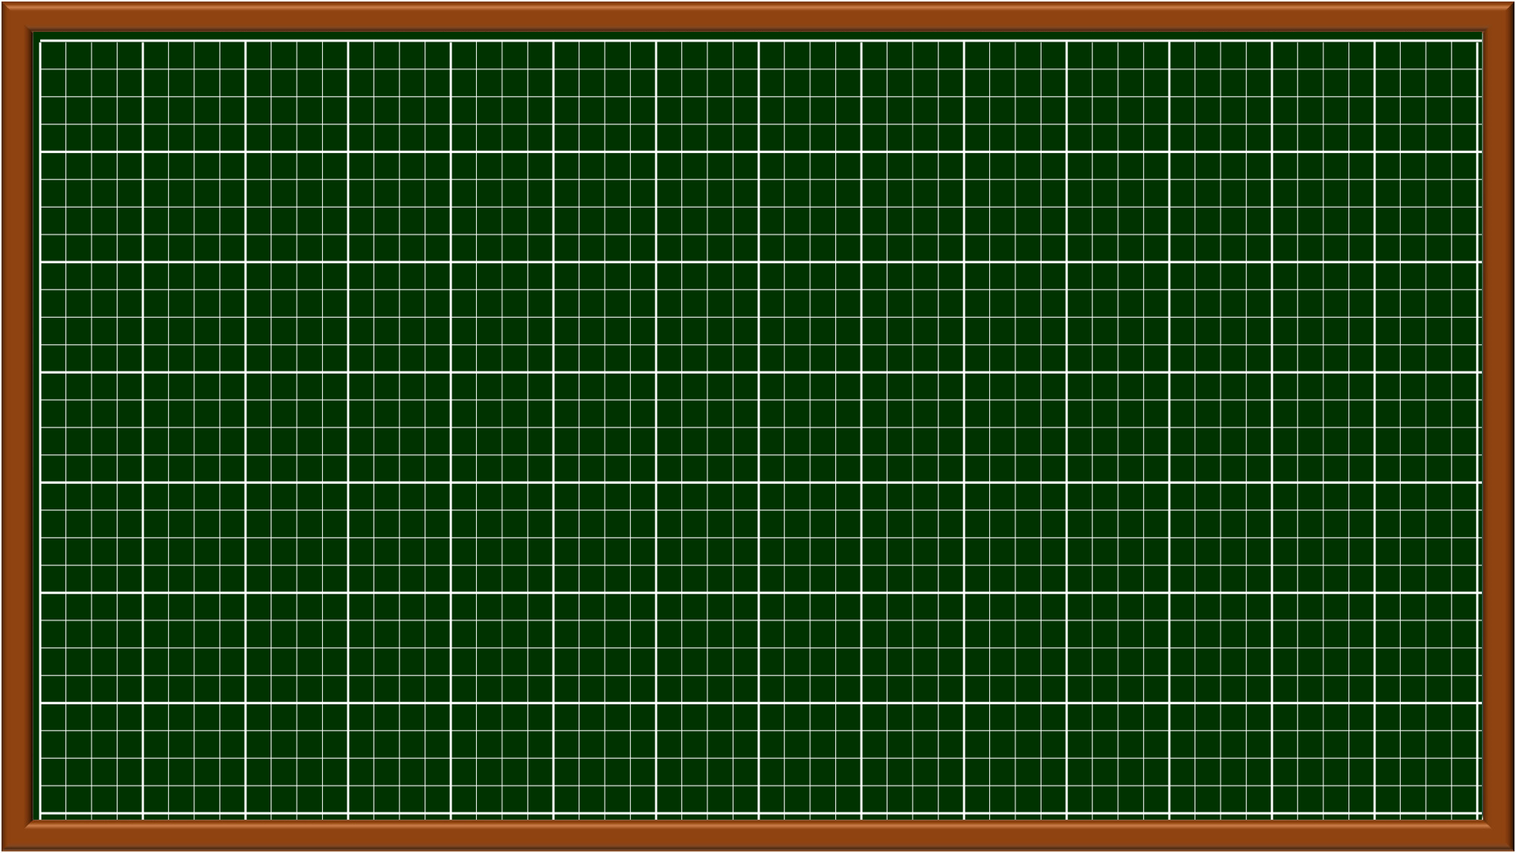
Thứ năm ngày 23 tháng 11 năm 2023
Tiếng Việt: Luyện viết đoạn
Viết đoạn văn tả ngôi nhà của em

Slide 7
1. Quan sát tranh, nêu đặc điểm của sự vật trong mỗi tranh.
- Ngôi nhà thuộc loại nhà gì?
- Ngôi nhà đó có đặc điểm gì nổi bật? (hình dáng, màu sắc, cảnh vật xung quanh, ....)
- Em có cảm nghĩ gì khi quan sát ngôi nhà đó ?

Slide 8
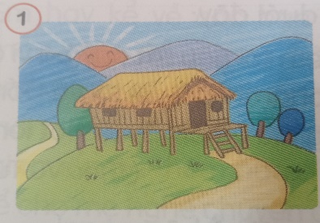
Tranh 1
Ngôi nhà trong tranh thuộc loại nhà sàn. Ngôi nhà đó có hình dạng như con rùa, có màu tre nâu và rơm vàng, xung quanh là đồi núi và ông mặt trời đang thức dậy. Em có cảm nghĩ đó là một ngôi nhà gần gũi với thiên nhiên, là một nét đặc sắc của văn hóa Việt Nam.

Slide 9
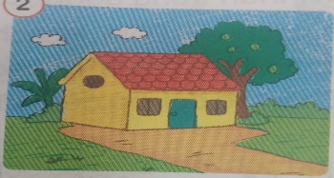
Tranh 2
Ngôi nhà thuộc loại nhà mái ngói ở nông thôn Việt Nam. Ngôi nhà đó ở vùng đồng bằng, xung quanh có cây cỏ, vườn tược. Ngôi nhà có mái màu đỏ tươi, quét ve màu vàng. Em có cảm nghĩ những người sống trong ngôi nhà đó thật giản dị.

Slide 10
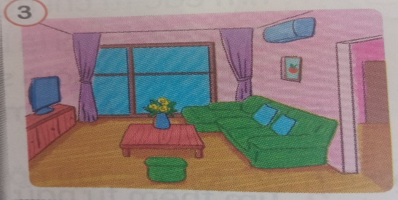
Tranh 3
Ngôi nhà trong tranh thuộc loại nhà hiện đại. Ngôi nhà có các đồ vật hết sức tiện nghi, đẹp mắt, hiện đại: ti-vi, tủ, bàn, lọ hoa, ghế sô-pha, rèm cửa, cửa kính, điều hòa. Em nghĩ đây là ngôi nhà ở vùng thị trấn hoặc ở thành phố.

Slide 12
2. Viết đoạn văn tả ngôi nhà của em (Theo gợi ý )
a. Giới thiệu ngôi nhà: - Nhà em ở đâu?
- Gia đình em ở đó từ khi nào?
b. Tả bao quát ngôi nhà: - Hình dạng
- Cảnh vật xung quanh
c. Đặc điểm nổi bật của ngôi nhà:
- Bên ngoài (mái, tường, vách, cửa sổ, cửa ra vào,...)
- Bên trong (phòng bếp, phòng khách, đồ đạc, ....)
d. Nêu cảm tình của em với ngôi nhà.

Slide 14
2. Viết đoạn văn tả ngôi nhà của em.

Slide 15
Bài làm:
Ngôi nhà nhỏ bé của gia đình em nằm núp sau những tán lá râm mát của cây sấu, cây bàng. Ngôi nhà một tầng giản đơn nhưng khá đầy đủ, tiện nghi. Nó hãnh diện khoác lên mình chiếc áo màu xanh da trời mát mẻ. Ngôi nhà lặng yên nằm đó, trải qua bao nắng mưa nhưng nó vẫn đẹp nguyên như ngày nào bởi mỗi thành viên trong gia đình em đều gìn giữ nó. Bên trái nhà, giàn hoa thiên lý xanh tốt tỏa hương thơm dìu dịu làm ngôi nhà có vẻ đẹp quyến rũ hơn. Những ô cửa sổ như những đôi mắt duyên dáng của căn nhà. Đó như cửa sổ tâm hồn, đón nhận ánh sáng, cơn gió mát mẻ vào từng căn phòng. Em rất yêu ngôi nhà của mình em sẽ thường xuyên dọn dẹp ngôi nhà để nhà em luôn sạch đẹp.

Slide 16
Câu 3. Trao đổi đoạn văn của em với bạn, chỉnh sửa và bổ sung ý hay.
Kĩ thuật: Xích xe tăng

Slide 17
Vận dụng:
Tô màu ngôi nhà của em.
Nói 2-3 câu giới thiệu bức tranh của em.

Slide 19
KÍNH CHÚC CÁC THẦY CÔ MẠNH KHOẺ , HẠNH PHÚC
CHÚC CÁC EM CHĂM NGOAN, HỌC TỐT

